Slide 1
ΑΣΦΑΛΕΙΑ ΥΠΟΛΟΓΙΣΤΩΝ ΚΑΙ ΔΙΚΤΥΩΝ
ΤΜΗΜΑ ΗΛΕΚΤΡΟΛΟΓΩΝ ΜΗΧΑΝΙΚΩΝ ΚΑΙ ΤΕΧΝΟΛΟΓΙΑΣ ΥΠΟΛΟΓΙΣΤΩΝ
ΜΠΑΣΑΓΙΑΝΝΗ ΓΕΩΡΓΙΑ
ΑΜ 1084016

Slide 2
project ΠΡΟΓΡΑΜΜΑΤΙΣΜΟΣ ΣΕ ΕΜΠΙΣΤΟ ΛΕΙΤΟΥΡΓΙΚΟ ΣΥΣΤΗΜΑ

Slide 3
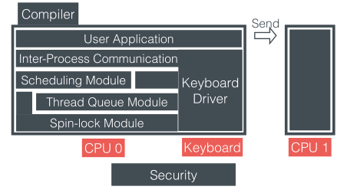
CertiKOS - Certified Kit Operating System

Slide 4
CertiKOS: An Extensible Architecture for Building Certified Concurrent OS Kernels
Η παρουσίαση αυτή ασχολείται με το CertiKOS, ένα μικροπυρήνα (microkernel) που έχει επαληθευτεί για την ασφάλεια και την αξιοπιστία του. Μία επεκτάσιμη αρχιτεκτονική για πιστοποιημένους πυρήνες OS, που διασπά την επαλήθευση σε απλές, αυτοματοποιήσιμες διαδικασίες, χρησιμοποιώντας αφαιρετικά επίπεδα και συμφραστικά πλαίσια για πολυνηματική λειτουργία.
Επίσης, θα παρουσιαστεί ένα παράδειγμα με διεργασίες Alice, Bob, και Hacker, που αποδεικνύει τη δύναμη του CertiKOS στην προστασία από επιθέσεις.

Slide 5
mC2 - mCertiKOS
Χρησιμοποιώντας το CertiKOS, αναπτύξαμε τον πλήρως πιστοποιημένο πολυνηματικό πυρήνα OS “mC2” στο Coq. Ο πυρήνας υποστηρίζει λεπτομερές κλείδωμα, yield/sleep/wakeup νημάτων, τρέχει σε x86 πολυπύρηνα και λειτουργεί και ως hypervisor, εκκινώντας πολλαπλά Linux VMs.
Περιλαμβάει 6500 γραμμές C και x86 assembly, και η απόδειξη λειτουργικής ορθότητας για πολυνηματική λειτουργία ολοκληρώθηκε σε λιγότερο από 2 ανθρωποέτη. Είναι η πρώτη τέτοια απόδειξη για γενικού σκοπού OS πυρήνα.

Slide 6
Layer Design with Environment Context
Χρηση του environment context για τη μετατροπή ενός πολυνηματικού επιπέδου σε επίπεδα τοπικά για κάθε CPU
Πολυπήρινο hardware
Ατομικό αντικείμενο
Διεπαφή πολυνηματικού επιπέδου
Μοντέλο μηχανής με χρονοδρομολογητή στο hardware
Μηχανή με τοπικό αντίγραφο της κοινόχρηστης μνήμης
Ελευθερία από ανταγωνισμούς δεδομένων (data-race)
Μερική μηχανή με context περιβάλλοντος
Σύνθεση μοντέλων μερικών μηχανών
Τοπικό μοντέλο μηχανής για κάθε CPU με αναδιάταξη (shuffling) και συγχώνευση (merging) των σημείων αλλαγής (switch points)

Slide 7
Πιστοποιημένα χαρακτηριστικά του Πυρήνα mC2
Ticket lock
MCS lock
Διαχείριση φυσικής μνήμης
Διαχείρηση εικονικής μνήμης
Διαχείριση κοινόχρηστης μνήμης - Βιβλιοθήκη κοινής ουράς
Διαχείριση νημάτων
Τοπικά μοντέλα μηχανής για νήματα
Μεταβλητές συνθήκης χωρίς λιμοκτονία
Η formal verification είναι η διαδικασία που χρησιμοποιείται για να αποδείξουμε μαθηματικά ότι το CertiKOS λειτουργεί με ασφάλεια και χωρίς σφάλματα. Το CertiKOS επαληθεύεται μέσω της Coq, ενός εργαλείου λογικής και μαθηματικής απόδειξης, για να εξασφαλιστεί η ακεραιότητα του μικροπυρήνα.

Slide 8
Εφαρμογές του CertiKOS
Πιστοποιημένα Λειτουργικά Συστήματα
Hypervisors
Ασφάλεια Cloud Computing
Κρυπτογραφία και Ασφαλής Επεξεργασία Δεδομένων
Ασφάλεια σε Δίκτυα και Κατανεμημένα Ενσωματωμένα Συστήματα
Ασφάλεια IoT
Πιστοποιημένα Συστήματα Συναλλαγών και Χρηματοοικονομικές Εφαρμογές
Ασφάλεια Συστήματος Διαχείρισης Μνήμης
Ανάπτυξη Συστήματος Ελέγχου Πρόσβασης
Έρευνα και Εκπαίδευση

Slide 9
Παράδειγμα pingpong: Alice, Bob και Hacker διεργασίες
Η Alice θέλει να πραγματοποιήσει μυστικά υπολογισμούς. Θα κάνει yield στις άλλες διεργασίες.
Ο Hacker έχει ένα μυστικό σχέδιο. Πρόκειται να αφήσει την Alice να εκτελέσει το πρόγραμμα της και να δεσμεύσει μερικές σελίδες. Μόλις του κάνει yield, αυτός θα δεσμεύει συνεχώς σελίδες, μέχρι όλη η διαθέσιμη μνήμη να έχει χρησιμοποιηθεί. Μετά, βασιζόμενος σε πόση μνήμη πήρε αυτός, θα μπορέσει να μάθει πόσες σελίδες δέσμευσε η Alice. Όσο περισσότερη μνήμη πάρει, τόσο λιγότερη χρησιμοποίησε η Alice.
Ο Bob δεν συμμετέχει πραγματικά στο παράδειγμα, απλώς υπάρχει.

Slide 10
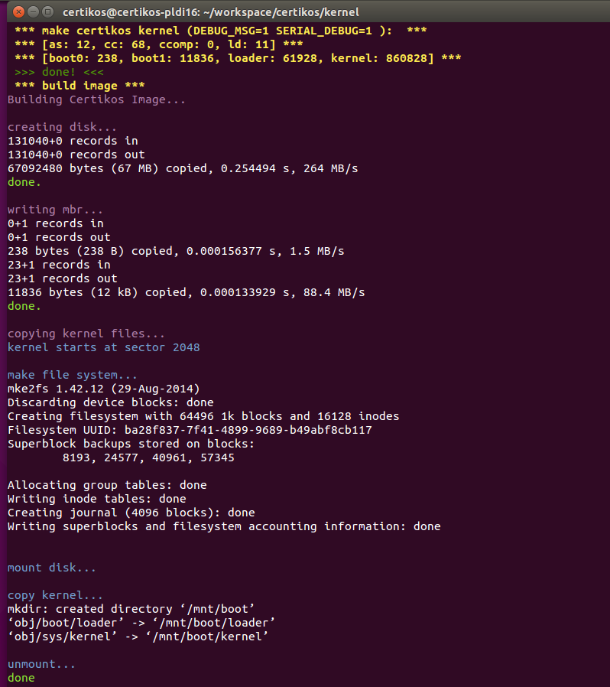
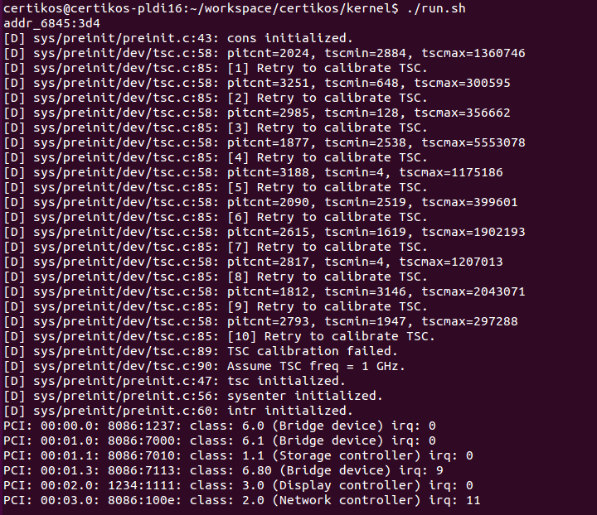
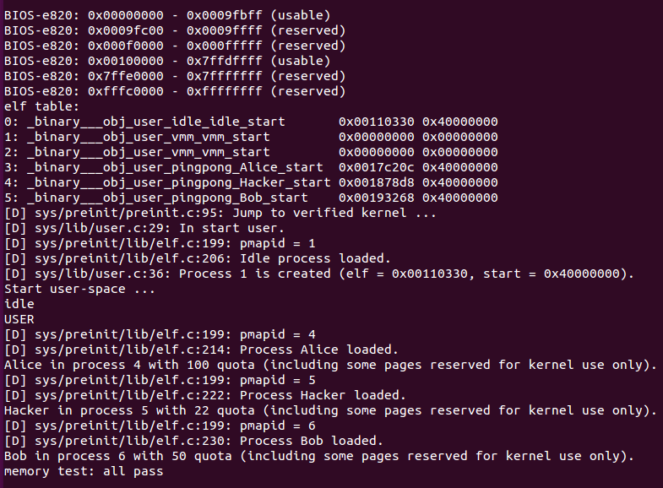
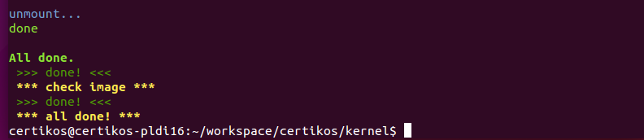
cd kernel sudo ./make.sh ./run.sh
∟
►
memory test: all pass !

Slide 11
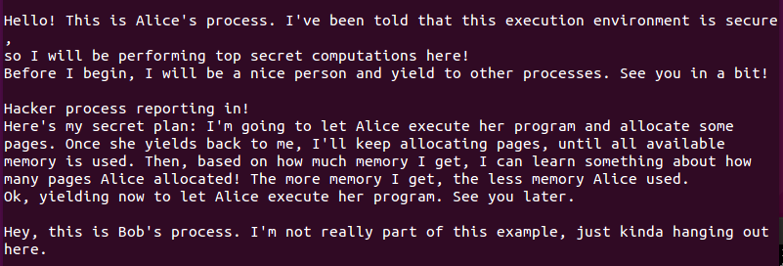
Ξεκινάει η εκτέλεση του pingpong προγράμματος

Slide 12
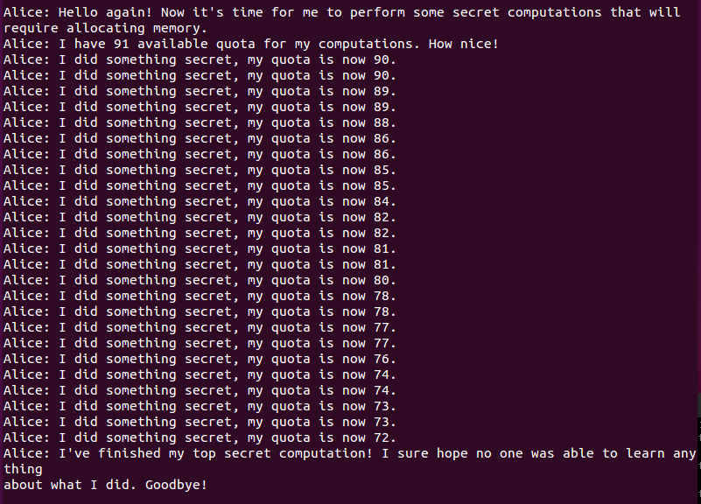
η Alice ξεκινά να κάνει μυστικούς υπολογισμούς και οι διαθέσιμοι πόροι της (91) αρχίζουν να μειώνονται όταν ολοκληρώσει κάνει yield.

Slide 13
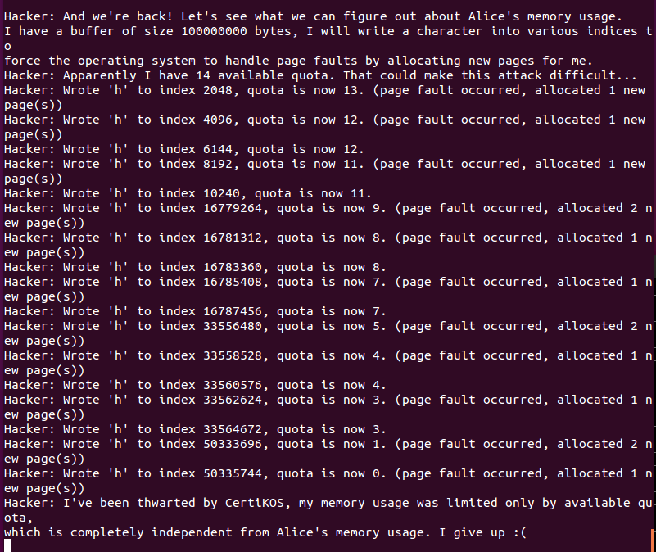
Ο Hacker επιφέρει απανωτά page faults στο σύστημα και το αναγκάζει να δεσμεύει νέες σελίδες από αυτόν. Ωστόσο το CertiKOS του δίνει μόνο λίγους διαθέσιμους πόρους (14) πράγμα που δυσκολεύει την επίθεση. Eμποδίζεται από το CertiKOS: η χρήση μνήμης περιοριζόταν μόνο από το quota που είχε διαθέσιμο, που είναι εντελώς ανεξάρτητο απο τη χρήση μνήμης της Alice.

Slide 14
Πως το CertiKOS προστατεύει ;
Το CertiKOS περιορίζει τη χρήση μνήμης του Hacker με το quota που του παρέχεται, το οποίο είναι εντελώς ανεξάρτητο από τη μνήμη της Alice.
O Hacker δεν μπορεί να δεσμεύσει απεριόριστους πόρους, καθώς η διαχείριση μνήμης του CertiKOS διασφαλίζει την απομόνωση μεταξύ των διεργασιών.
Η ποσοτική απομόνωση της μνήμης εξασφαλίζει ότι η χρήση πόρων από τη μία διεργασία (π.χ. Alice) δεν επηρεάζει την άλλη (π.χ. Hacker).

Slide 15
ο Hacker δεν τα καταφέρνει !
Το CertiKOS παρέχει ασφάλεια και απομόνωση πόρων, αποτρέποντας επιθέσεις που βασίζονται στην παρακολούθηση ή εκμετάλλευση της μνήμης.
Εξασφαλίζει ότι οι μυστικοί υπολογισμοί της Alice παραμένουν ασφαλείς και η μνήμη της προστατεύεται από κακόβουλους επιτιθέμενους.

Slide 16
Συμπεράσματα
Παρουσιάστηκε μία νέα αρχιτεκτονική για την κατασκευή πιστοποιημένων ταυτόχρονων πυρήνων λειτουργικών συστημάτων, με αποδοτική υλοποίηση και αποδείξεις σωστότητας που μπορούν να ελεγχθούν υπολογιστικά.
Η μεθοδολογία αυτή αντικαθιστά τις περιοριστικές γραμμές του υλικού με ιεραρχημένα επίπεδα αφαίρεσης και τυπικές αποδείξεις, κάνοντας τους πιο αξιόπιστους, ασφαλείς και επεκτάσιμους.

Slide 17
σύνδεσμος για τον αντίστοιχο κώδικα στο github
link https://github.com/georgiabasa/project_security
Eγκαταστήστε την έτοιμη εικόνα περιβάλλοντος και εισάγετε την σε VirtualBox, έχει όλα τα απαραίτητα πακέτα και εργαλεία, αλλά και τον κώδικα του certikos στο workspace/certikos και ο πυρήνας mC2 που επιβεβαιώθηκε είναι στο workspace/certikos/mcertikos.
Το παράδειγμα pingpong βρίσκεται στο workspace/certikos/kernel.
Οδηγίες readme σε περίπτωση που θέλετε να στήσετε τον certikos τοπικά.

